Slide 1

KOMPETENSI INTI DAN KOMPETENSI
DASAR PADA SILABUS

Slide 2
KOMPETENSI INTI
Kompetensi inti dalam kurikulum adalah tingkatan
kesanggupan peserta didik dalam menggapai standar
kompetensi lulusan, yang dimana standar tersebut mesti
mereka miliki pada jenjang kelas tertentu.

Slide 3
MACAM-MACAM
KOMPETENSI INTI

Slide 4

KOMPETENSI SIKAP
SIKAP
SIKAP
SPIRITUAL SOSIAL

Slide 5

KOMPETENSI
SIKAP SPIRITUAL
Kompetensi Sikap Spiritual yaitu, menghayati dan
mengamalkan ajaran agama yang dianut masing-
masing peserta didik sesuai dengan
kepercayaannya.

Slide 6
KOMPETENSI SIKAP SOSIAL
Kompetensi Sikap Sosial yaitu, “Menunjukkan perilaku jujur,
disiplin, tanggung jawab, peduli (gotong royong, kerja sama, toleran,
damai), santun, responsif, dan pro-aktif sebagai bagian dari solusi
atas berbagai permasalahan dalam berinteraksi secara efektif dengan
lingkungan sosial dan alam serta menempatkan diri sebagai
cerminan bangsa dalam pergaulan dunia”

Slide 7
KOMPETENSI SIKAP
Kedua kompetensi tersebut dicapai melalui pembelajaran
tidak langsung (indirect teaching), yaitu keteladanan,
pembiasaan, dan budaya sekolahdengan
memperhatikan karakteristik mata pelajaran serta
kebutuhan dan kondisi peserta didik

Slide 8

KOMPETENSI KETERAMPILAN
Ada[un yang termasuk ke dalam kompetensi keterampilan
seperti Mengolah, menalar dan menyaji dalam ranah konkret
dan ranah abstrak terkait dengan pengembangan dari yang
dipelajarinya di sekolah secara mandiri dan mampu
menggunakan metode sesuai kaidah keilmuan

Slide 9
KOMPETENSI PENGETAHUAN
Kompetensi inti pada aspek pengetahuan yaitu, memahami, menerapkan,
menganalisis pengetahuan faktual, konseptual, prosedural berdasarkan rasa
ingin tahunya tentang ilmu pengetahuan, teknologi, seni, budaya, dan
humaniora dengan wawasan kemanusiaan, kebangsaan, kenegaraan, dan
peradaban terkait penyebab fenomena dan kejadian.

Slide 10
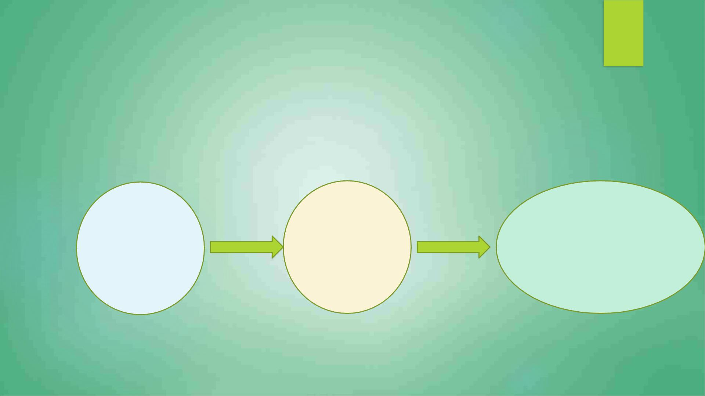
HUBUNGAN KI, KD, DAN IPK
KOMPETENSI
INTI
KOMPETENSI
DASAR
INDIKATOR PEMECAH
KOMPETENSI

Slide 11

KOMPETENSI DASAR
Kompetensi dasar pada kurikulum berisi
kemampuan dan materi pembelajaran untuk
suatu mata pelajaran pada masing-masing satuan
pendidikan tertentu yang mengacu pada
kompetensi inti

Slide 12

KOMPETENSI DASAR
Dengan kata lain kompetensi dasar atau yang biasa
disingkat dengan KD dapat dikatakan sebagai kemampuan
untuk mencapai kompetensi inti yang harus diperoleh
siswa melalui proses pembelajaran

Slide 13
TERIMA KASIH

